Slide 1
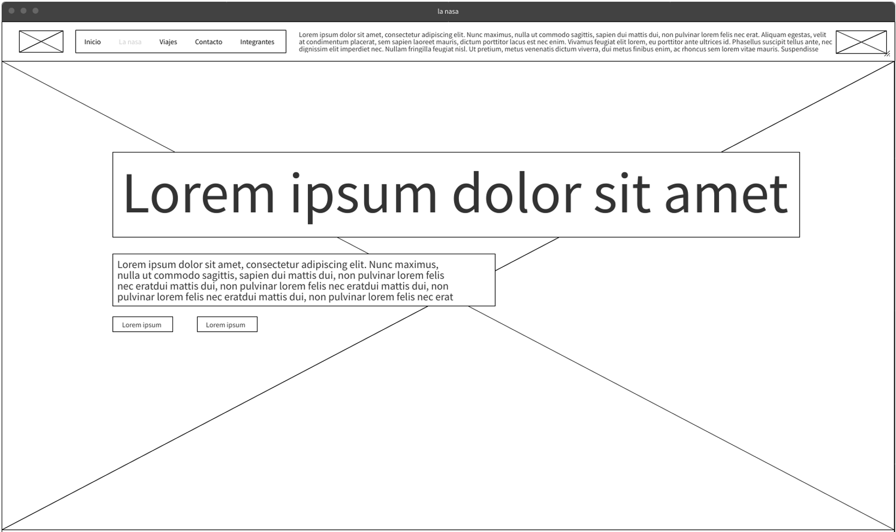
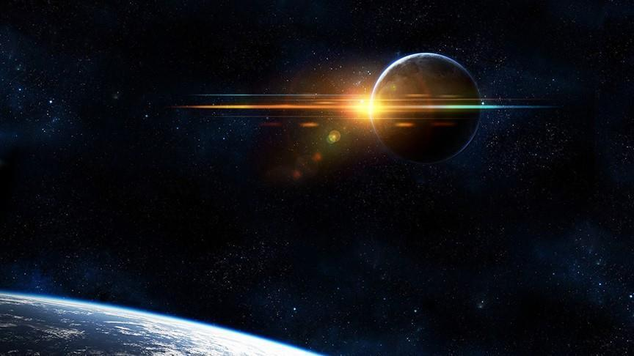
D e s c u b r i m i e n t o s
En el marco de la conmemoración del hallazgo del exoplaneta Kepler 452-b, por parte de la Administración Nacional de la Aeronáutica y del Espacio (NASA) de Estados Unidos (EE.UU.), vale conocer siete importantes descubrimientos de esta agencia estadounidenses en los últimos años.
La agencia responsable del programa espacial civil, así como de la investigación aeronáutica y aeroespacial, desde su fundación en 1958 ha desarrollado proyectos de exploración y ciencia espacial, que han permitido efectuar descubrimientos relevantes en diversos aspectos.
Descubrimientos
Investigaciones

Slide 2

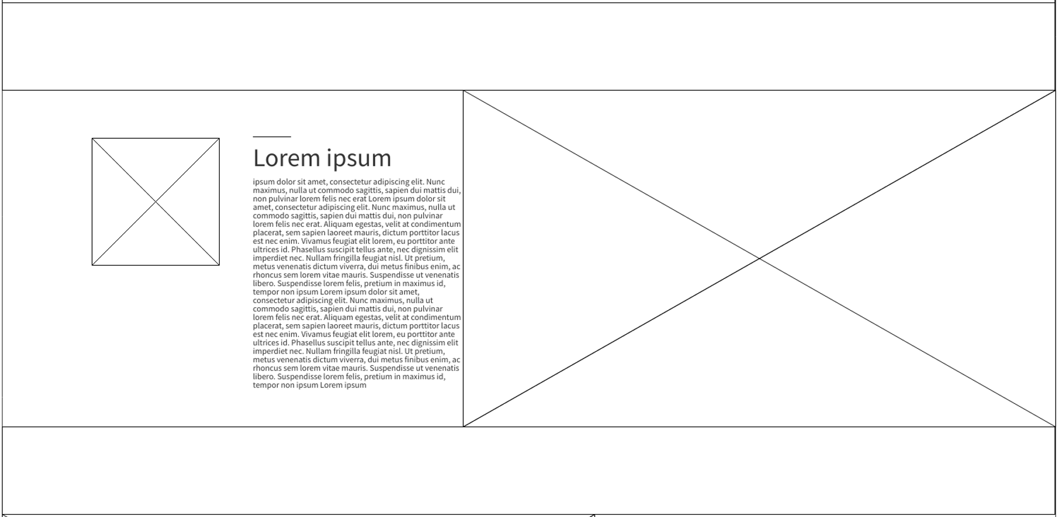
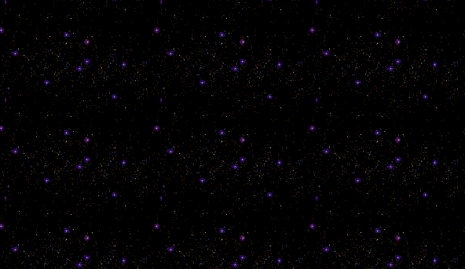
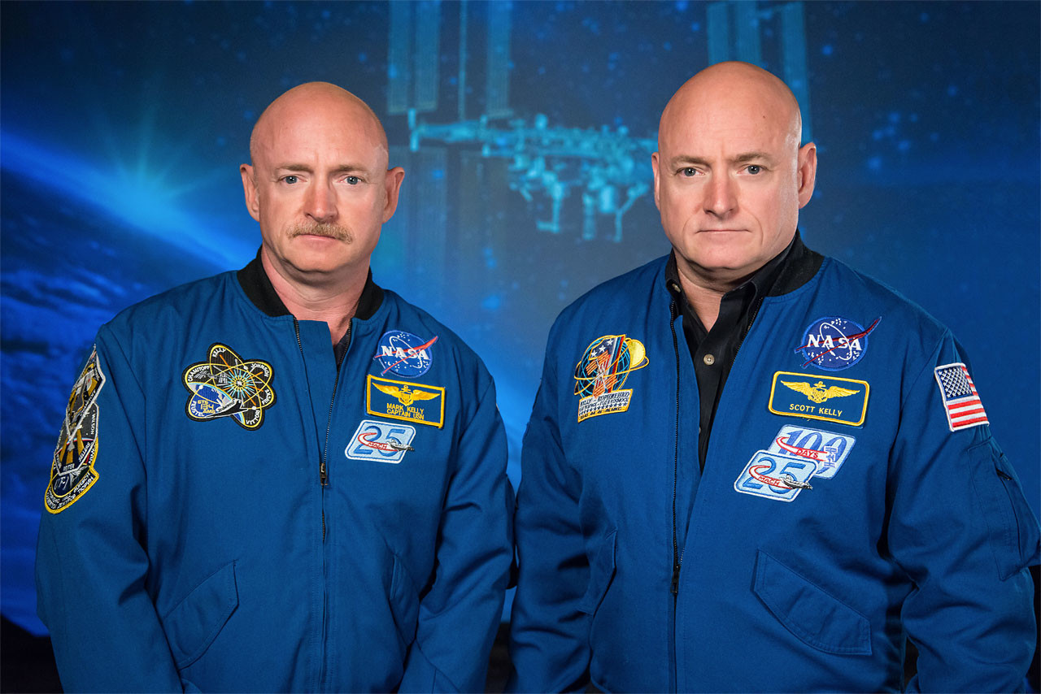
La Administración Nacional de Aeronáutica y el Espacio, más conocida como NASA (por sus siglas en inglés, National Aeronautics and Space Administration), es la agencia del gobierno estadounidense responsable del programa espacial civil, así como de las investigaciones aeronáutica y aeroespacial.
La NASA es la agencia gubernamental que gestiona el programa espacial. Esta organización fue fundada en 1958 y trabaja desde entonces en el desarrollo de tecnologías y misiones encaminadas a aumentar nuestro conocimiento sobre el espacio. Gracias a naves, telescopios, misiones tripuladas, investigaciones y publicaciones, la NASA es hoy la organización más importante en la conquista del espacio y sus actividades tienen repercusiones mundiales tanto en los campos científicos, como técnicos.
01
El estudio de los gemelos
En abril del 2019 la NASA publicó los controversiales resultados de una investigación conocida como los Gemelos.
Un conjunto de diez equipos de investigadores de Estados Unidos (EE.UU.) se ocupó de observar los cambios que podrían ocurrirle a un ser humano al exponerlo al riesgo de viajar al espacio durante un año.
Los científicos compararon una gran gama de muestras y medidas de dos hermanos gemelos idénticos, los astronautas retirados Scott Kelly y Mark Kelly. Scott fue enviado al espacio, mientras que Mark permaneció en la Tierra.
Uno de los resultados reveló el alargamiento de los telómeros del gemelo enviado al espacio, características especiales en los extremos de cada hebra de ADN que generalmente se acortan con la edad, lo cual demostró como un cuerpo humano puede adaptarse a una variedad de cambios generados por el entorno de los vuelos en el espacio exterior

Slide 3
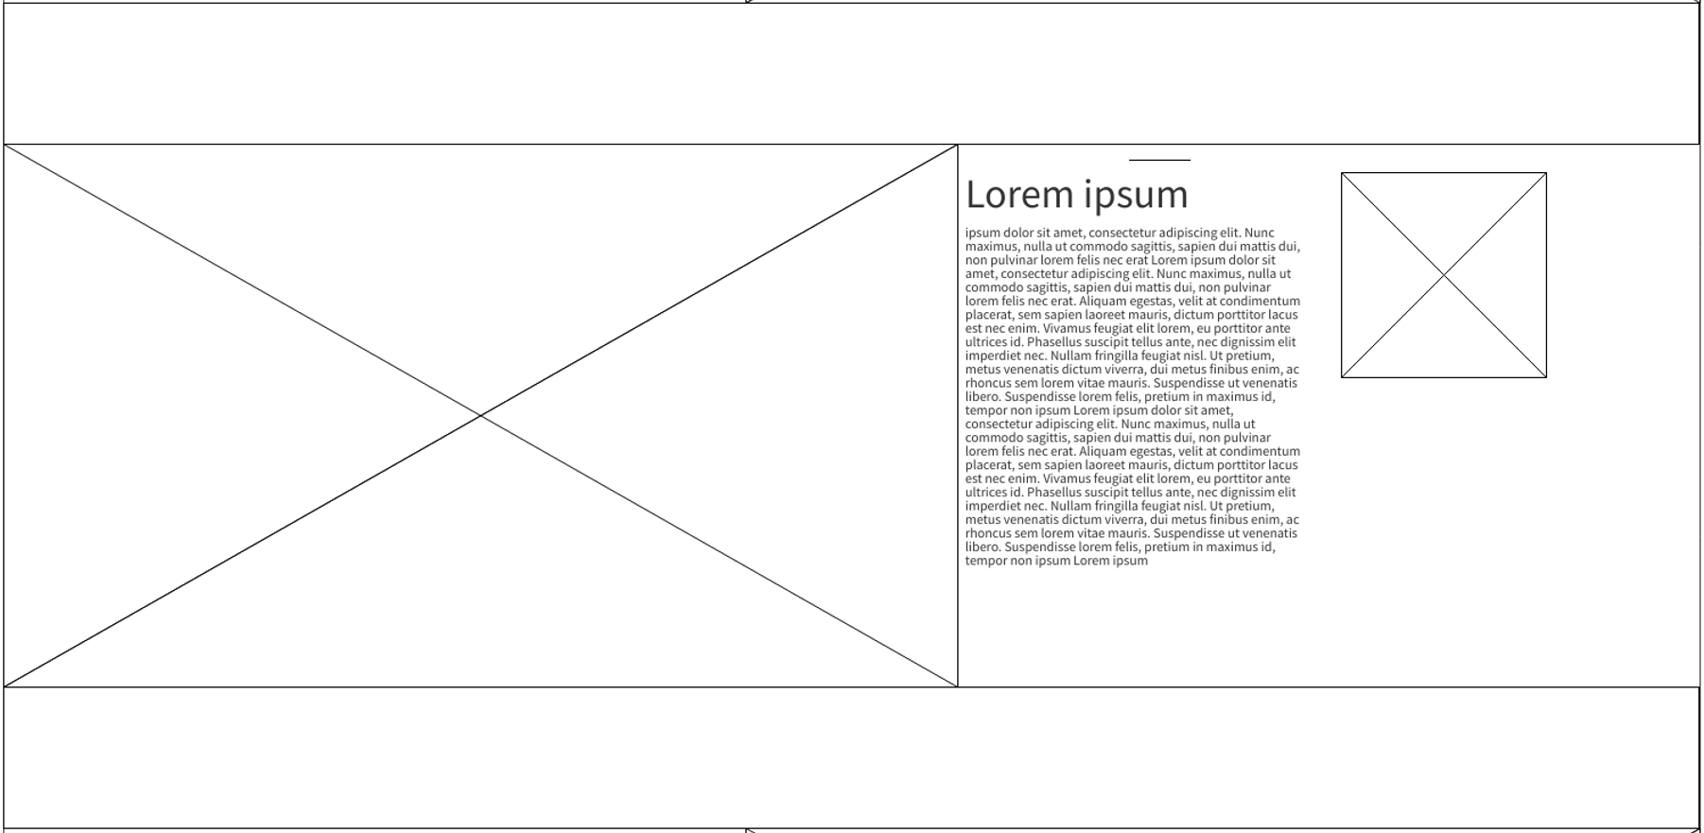

02
Observando la Tierra
desde el espacio
Existe una amplia variedad de estudios científicos basados en imágenes que los miembros de la tripulación de la NASA toman utilizando el Crew Earth Observations (CEO).
La órbita de la estación espacial de la NASA lleva a su tripulación y cámaras sobre diferentes puntos de la Tierra en diferentes momentos y la estación vuelve a visitar los sitios a intervalos variables, lo que permite recopilar imágenes de muchas áreas en diferentes momentos del día y de la noche.
De esta forma los expertos descubrieron que la iluminación artificial por la noche afecta el comportamiento de la vida silvestre urbana, según un estudio sobre los niveles de luz en la ciudad de Chicago que se basó en imágenes tomadas por astronautas desde la Estación Espacial Internacional (EEI).

Slide 4

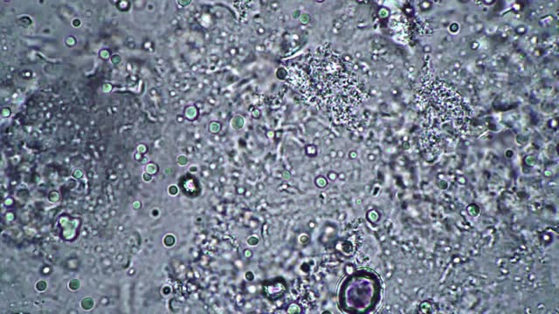
03
Un microscopio revelador
Un microscopio de fluorescencia miniaturizado hizo posible que se observaran cambios en las células vivas en microgravedad.
Este microscopio posibilita el análisis en tiempo real del comportamiento celular durante el vuelo espacial de larga duración. Su capacidad de imagen rápida permite el monitoreo de las reacciones celulares y moleculares que pueden suceder de forma más rápida en entornos de gravedad alterada.
La implementación de métodos de análisis en tiempo real en la estación favorece el conocimiento sobre la forma en que reaccionan y se adaptan las células del cuerpo humano al entorno espacial.

Slide 5
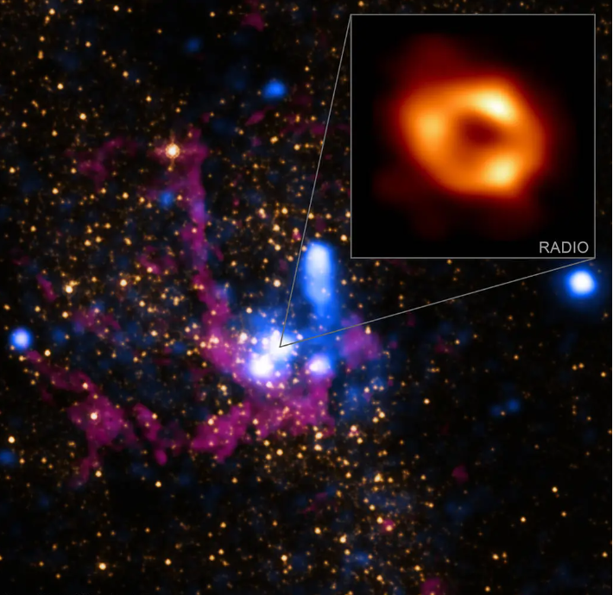
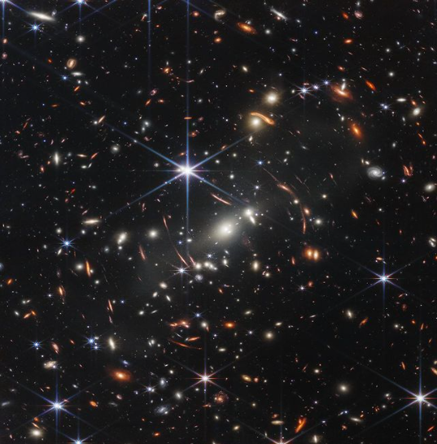
04
El universo en mejor
resolución
El Explorador de Composición Interior de la estrella de neutrones de la NASA (Nicer) facilita mediciones con una excelente precisión de estrellas de neutrones, objetos que contienen materia ultradensa en el umbral del colapso en los agujeros negros.
Nicer inició el monitoreo de la fuente y descubrió que se trataba de un sistema binario de agujero negro con una masa mucho mayor que la del Sol. Además, las medidas registradas han revelado cómo el borde interno del disco de acreción de un agujero negro (y la corona encima de él) varían en tamaño y forma a medida que un agujero negro consume material de una estrella compañera.
La foto muestra miles de galaxias en el cúmulo SMACS 0723, que ocupa una pequeña porción del universo, desde hace aproximadamente 4600 millones de años, dijo la NASA.

Slide 6
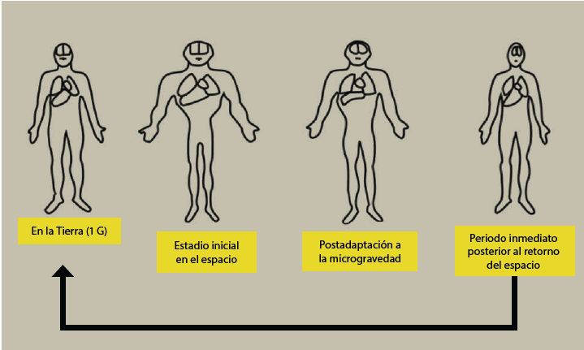
05
El vuelo espacial disminuye
el rendimiento en la Tierra
Los cuerpos de los astronautas se adaptan a la microgravedad en su permanencia en el espacio. Cuando los tripulantes regresan a la Tierra, muestran disminuciones importantes de la destreza manual, la multitarea, la percepción del movimiento y la capacidad de operar un vehículo.
Los investigadores de la NASA confirmaron que la disminución del rendimiento después del vuelo estuvo relacionada con factores de vuelo espacial y no con otros factores como la falta de práctica o el sueño.

Slide 7
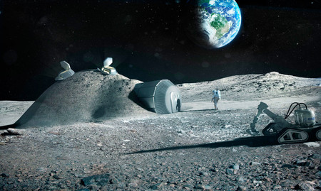
06
El cemento en el espacio
Otro de los descubrimientos confirmados por la NASA sugiere la posibilidad de construir lugares para habitar en la Luna o Marte.
Se trata de una investigación denominada Microgravity Investigation of Cement Solidification (MICS), la cual revela que las muestras procesadas en el espacio presentan cambios considerables en la microestructura del cemento en comparación con las procesadas en la Tierra, como el aumento de la porosidad, o la presencia de más espacios abiertos.
Mostrar que el cemento puede endurecerse en el espacio es de gran importancia para las futuras construcciones lunares.

Slide 8
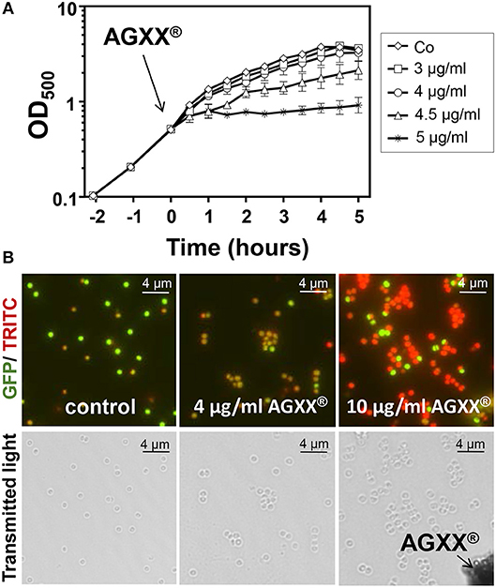
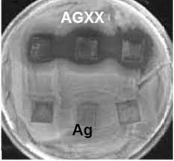
07
Consérvalo limpio
Para disminuir el crecimiento y la propagación de bacterias resistentes a los antibióticos y recubrimientos de plata se necesitan nuevos materiales, de acuerdo con una investigación denominada como Biorisk-KM-Metally, realizada por la agencia espacial rusa (Roscosmos) y confirmada por la NASA.
Los investigadores realizaron pruebas sobre un recubrimiento antimicrobiano llamado AGXX® y lo compararon con recubrimientos de plata y acero inoxidable. Para el estudio, los miembros de la tripulación colocaron 12 placas en la puerta del baño de la estación espacial, con el fin de que una placa recubierta en cada material probado se recolectara a los seis, 12 y 19 meses.
En todos los lapsos de tiempo, los expertos comprobaron que el recubrimiento AGXX® tenía una cantidad significativamente menor de bacterias que las superficies recubiertas con plata y acero inoxidable. Estos datos son útiles para el desarrollo de tecnologías ideales para reducir el riesgo de daños biológicos a los equipos y equipos espaciales.

Slide 9
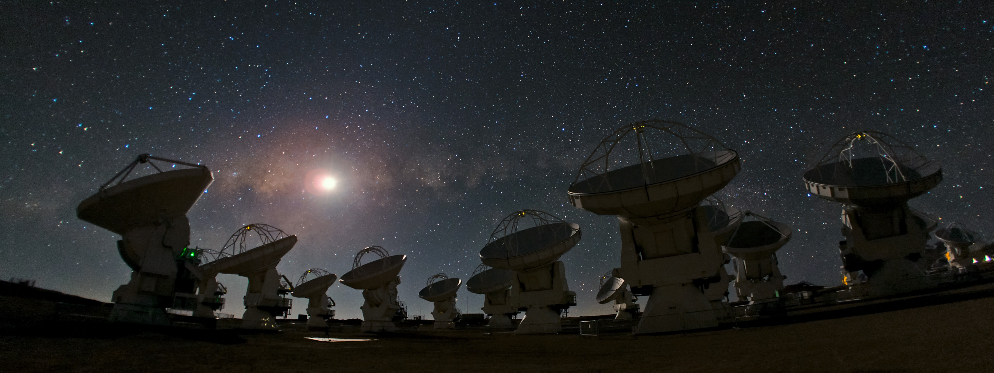
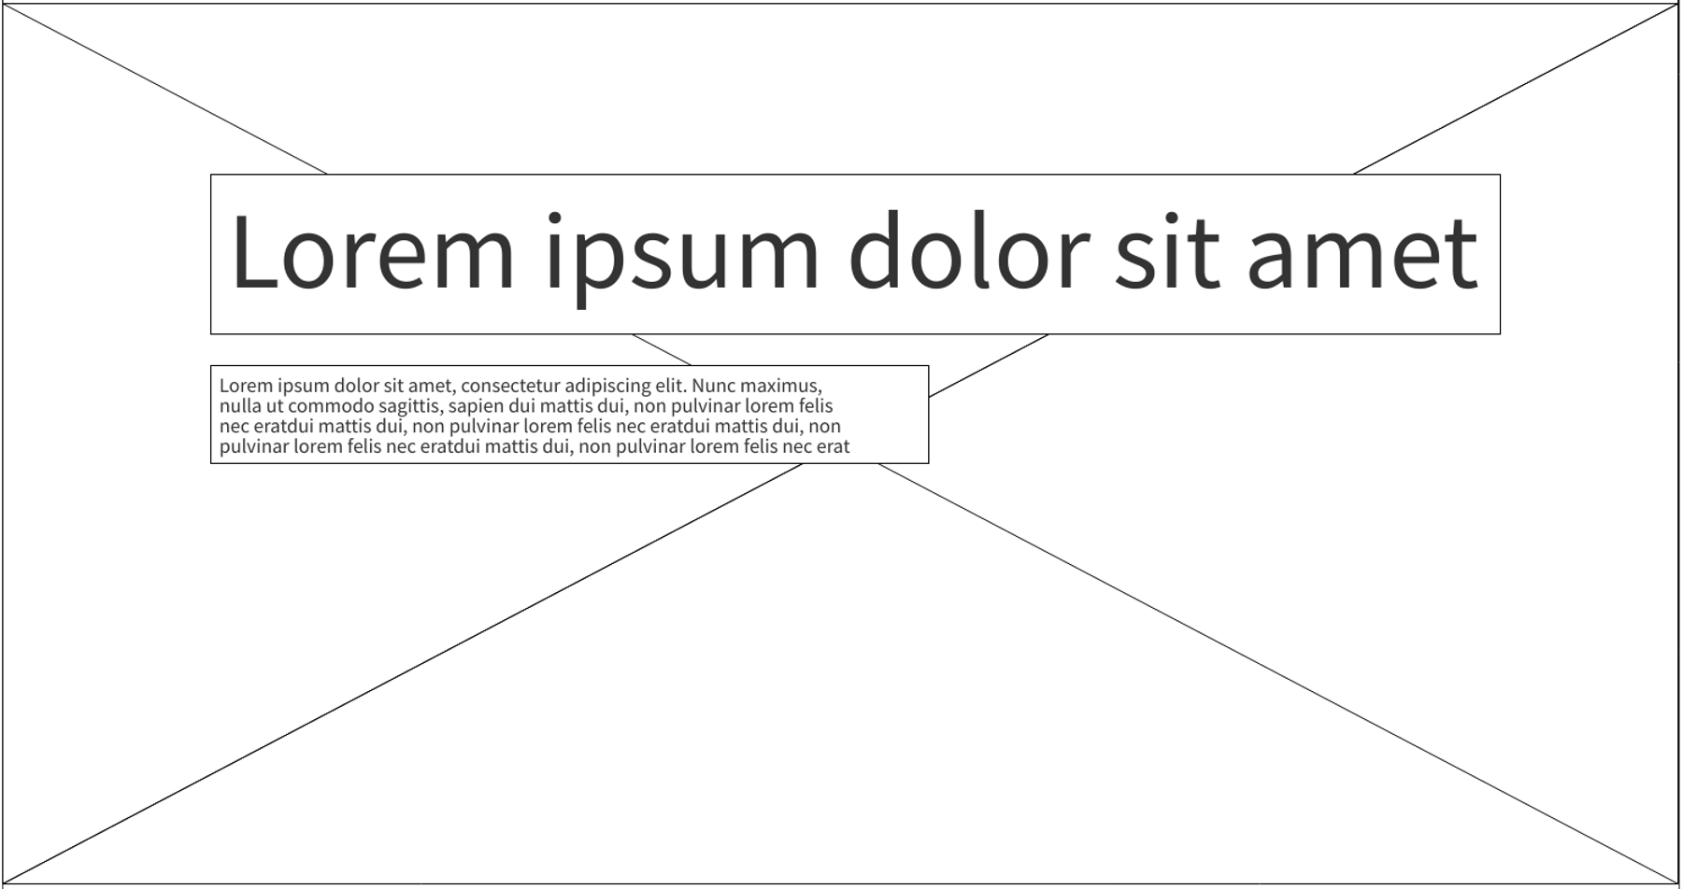
I n v e s t i g a c i o n e s
Durante la semana del 3 de agosto, los miembros de la tripulación a bordo de la Estación Espacial Internacional llevaron a cabo investigaciones científicas sobre sistemas de recuperación de agua, plasmas complejos y la física de las espumas húmedas.
Ahora en su vigésimo año de presencia humana continua, la Estación Espacial tiene una plataforma para la investigación de larga duración en microgravedad y para aprender a vivir y trabajar en el espacio. El Programa de Tripulación Comercial de la NASA, nuevamente lanzando astronautas en cohetes y naves espaciales estadounidenses desde territorio americano, aumenta el tiempo disponible que tiene la tripulación para la ciencia en el laboratorio en órbita.
Descubrimientos
Investigaciones

Slide 10
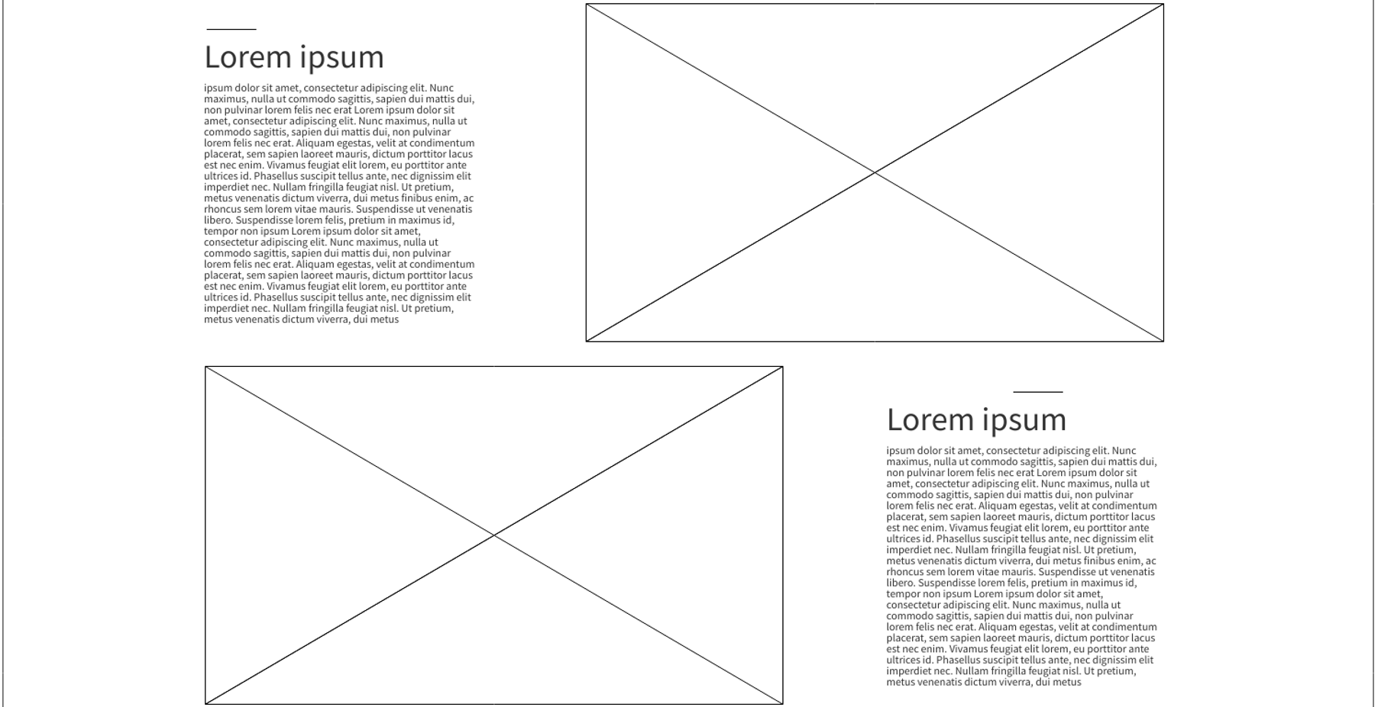
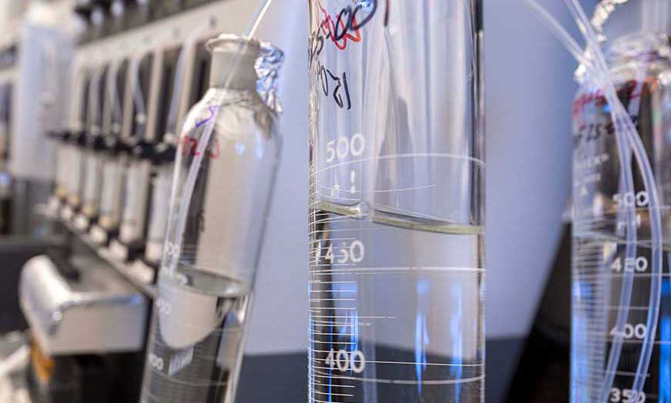
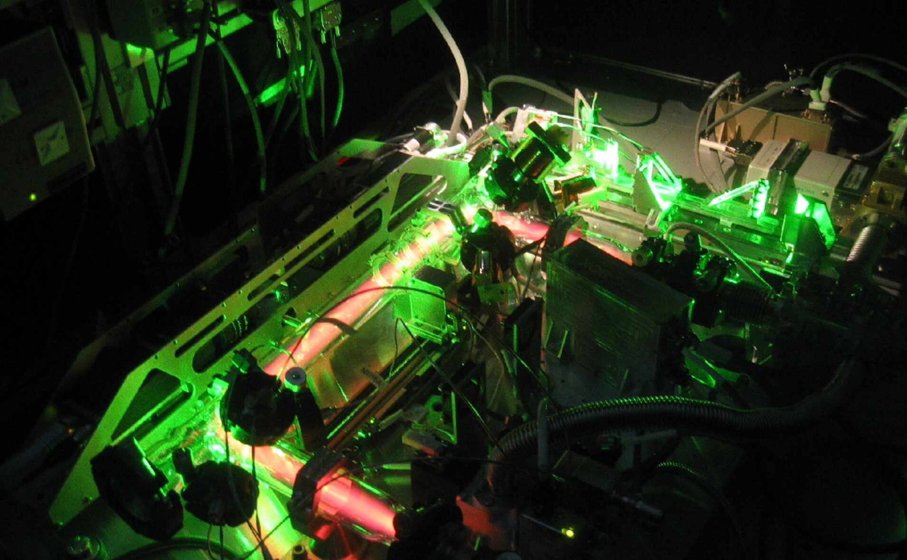
Hacia mejores sistemas de recuperación de agua
Los miembros de la tripulación reemplazaron una bomba del Sistema de Recuperación de Agua del Módulo de Experimentación Japonés (JEM), o JWRS por sus siglas en inglés, una demostración de la Agencia de Exploración Aeroespacial de Japón (JAXA) de como generar agua potable a partir de la orina como parte del Sistema de Control Ambiental y Soporte Vital (ECLSS). En futuras misiones de larga duración, el suministro de agua adecuado podría ser un factor determinante. Actualmente, las cuadrillas recolectan y almacenan orina y aguas residuales o las descargan por la borda. Los futuros sistemas de recuperación de agua en las naves espaciales o los hábitats en la Luna o Marte deberán ser más pequeños, recuperar más agua y usar menos energía que los sistemas convencionales.
Investigación de plasmas complejos
Durante la semana, los miembros de la tripulación configuraron monitores de video para Plasma Kristall-4 (PK-4), una colaboración científica entre la ESA (Agencia Espacial Europea) y la Agencia Espacial Federal Rusa (Roscosmos). PK-4 estudia plasmas complejos, que son mezclas gaseosas a baja temperatura de gas ionizado, gas neutro y partículas de tamaño micrométrico. Las micropartículas se vuelven altamente cargadas, interactúan fuertemente entre sí y, potencialmente, pueden formar estructuras auto-organizadas llamadas cristales de plasma. La investigación examina las propiedades de transporte, la termodinámica, la cinética y la física estadística, los procesos dinámicos y las inestabilidades en estos plasmas complejos. Comprender cómo se forman los cristales de plasma en microgravedad podría ayudarnos a comprender los fenómenos de plasma en el espacio y conducir a nuevos métodos de investigación y diseños mejorados de naves espaciales.

Slide 11
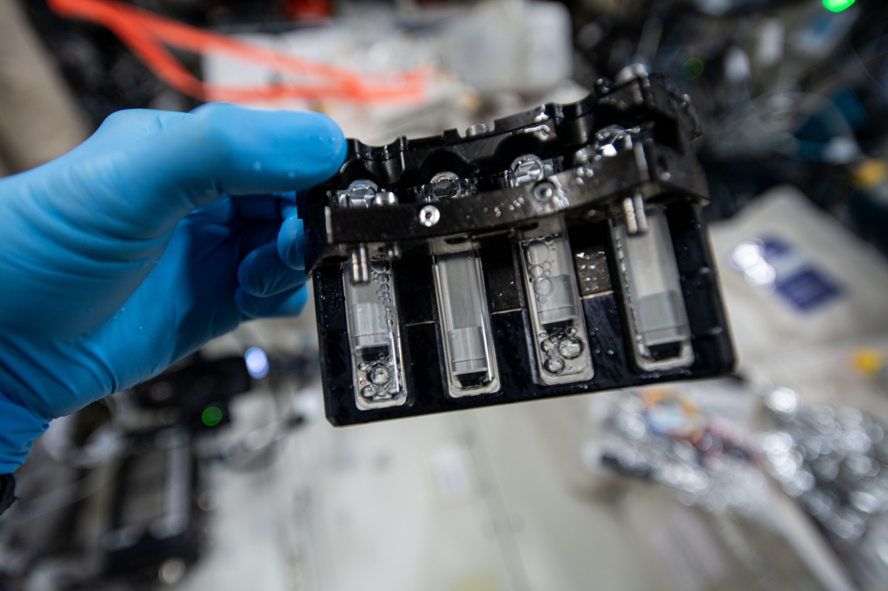
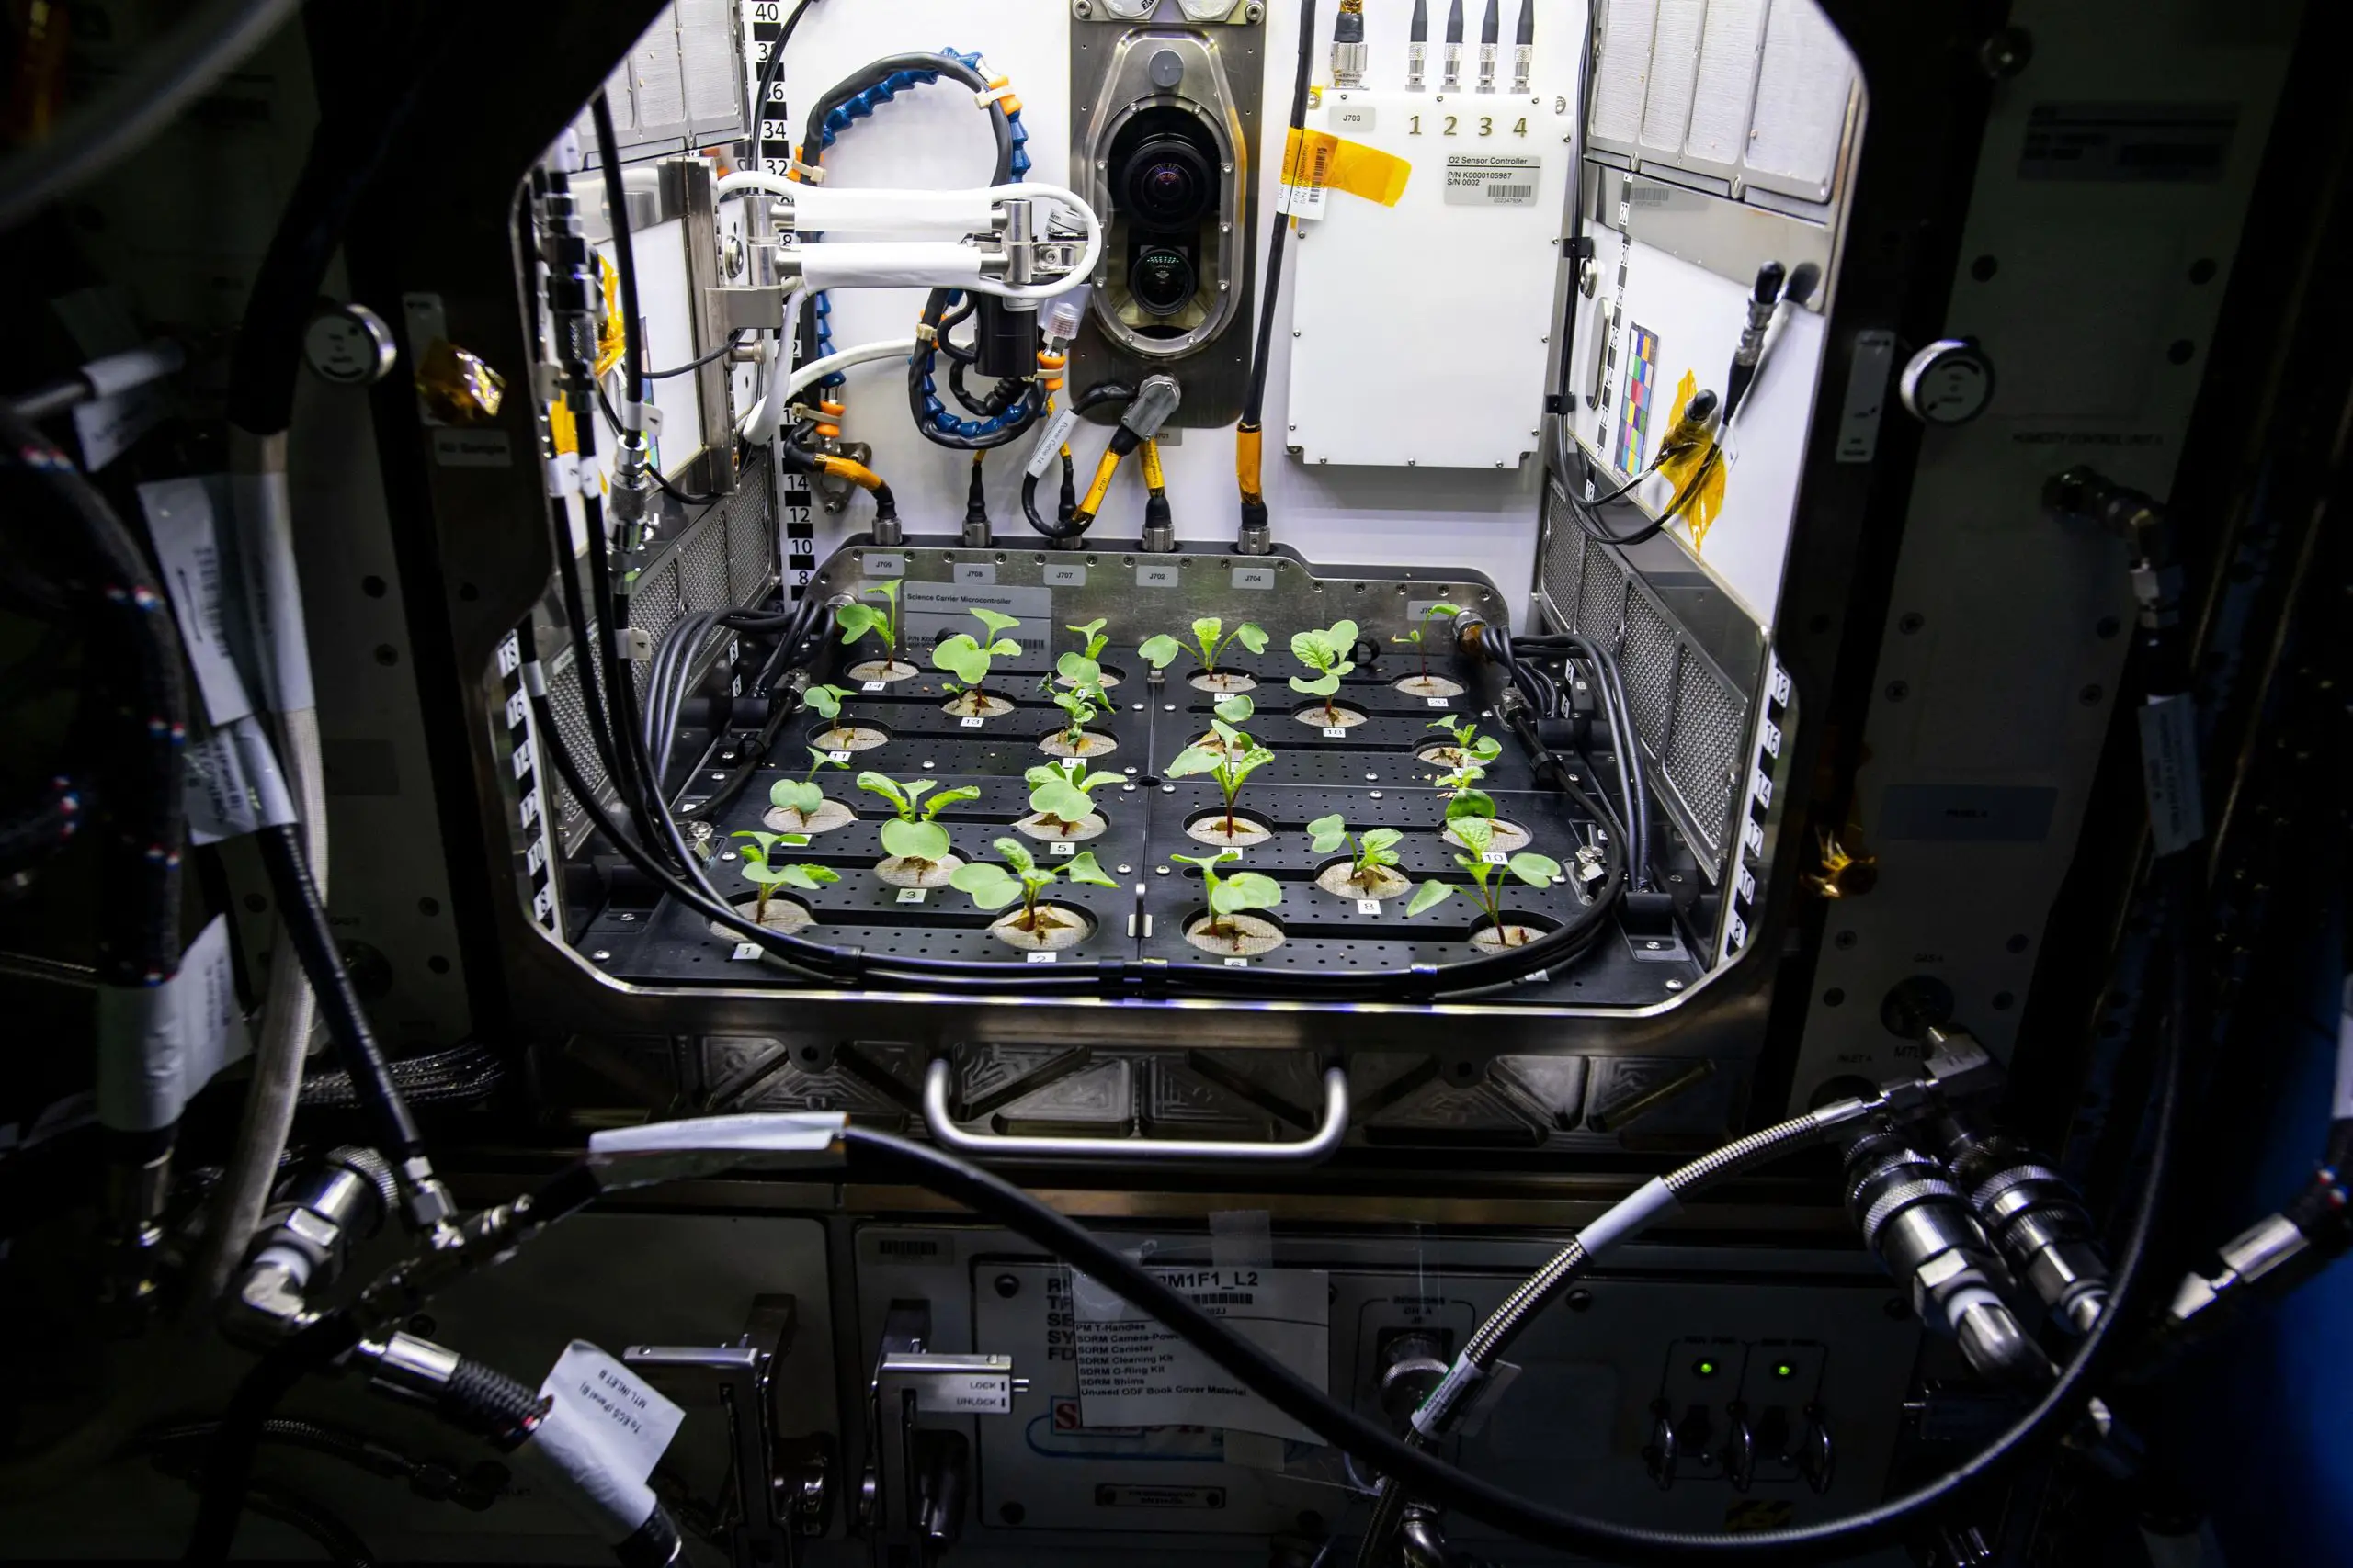
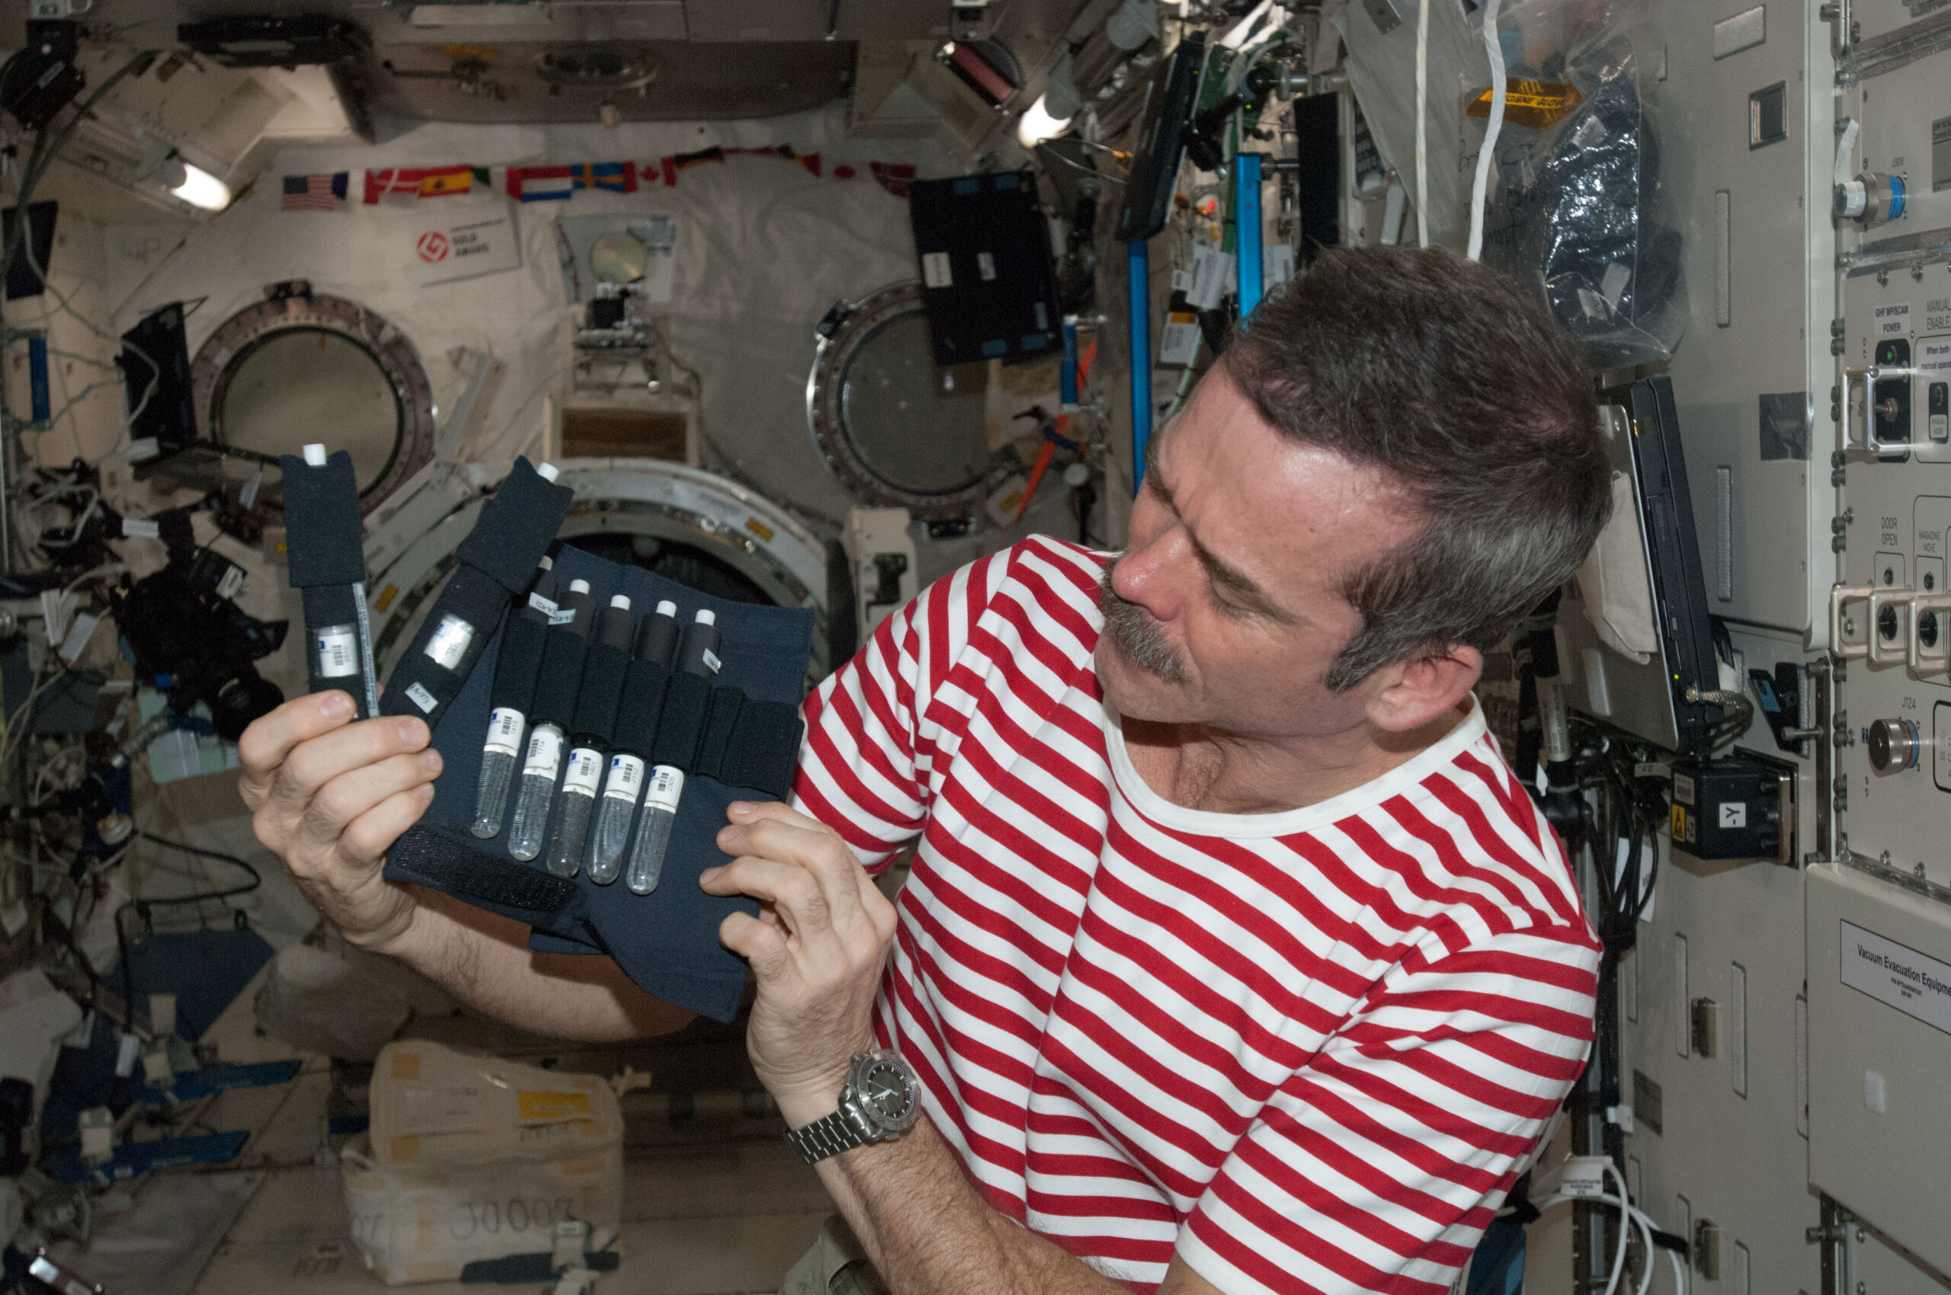
En búsqueda de las propiedades de las espumas
Dinámica- Hidrodinámica de la Materia Blanda de Espumas Húmedas (FOAM) del FSL (Laboratorio de Ciencia de Fluidos), una investigación de la ESA (Agencia Espacial Europea), estudia el tamaño de las burbujas, la dinámica de reordenamiento y otras propiedades de las espumas húmedas. Las espumas sólidas y líquidas se utilizan en una variedad de industrias, desde productos de limpieza hasta alimentos y medicinas, y para separar el aceite de las aguas, entre otros. Sin embargo, las espumas se descomponen rápidamente en la gravedad, lo que las hace difíciles de estudiar en la Tierra. Una mejor comprensión de las propiedades de las espumas húmedas podría ayudar a mejorar su control y el proceso de su diseño en la industria. Durante la semana, el equipo instaló unidades de celdas de muestra preparándose para los experimentos.
Otras investigaciones
Plant Habitat-02 examina condiciones como la intensidad y composición espectral de la luz y los efectos del medio de cultivo o del suelo en el cultivo de rábanos. Esta planta modelo es nutritiva, tiene un tiempo de cultivo corto y es genéticamente similar a Arabidopsis, una planta frecuentemente estudiada en microgravedad.
Radi-N2, una investigación de la Agencia Espacial Canadiense, utiliza detectores de burbujas para caracterizar mejor el entorno de neutrones en la Estación Espacial, lo que podría ayudar a definir el riesgo que ésta fuente radiactiva representa para los miembros de la tripulación y proporcionar los datos necesarios para desarrollar medidas de protección avanzadas para futuros vuelos espaciales.

Slide 12
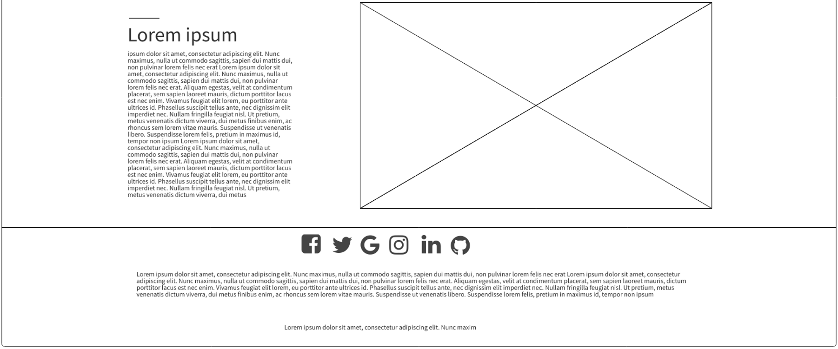
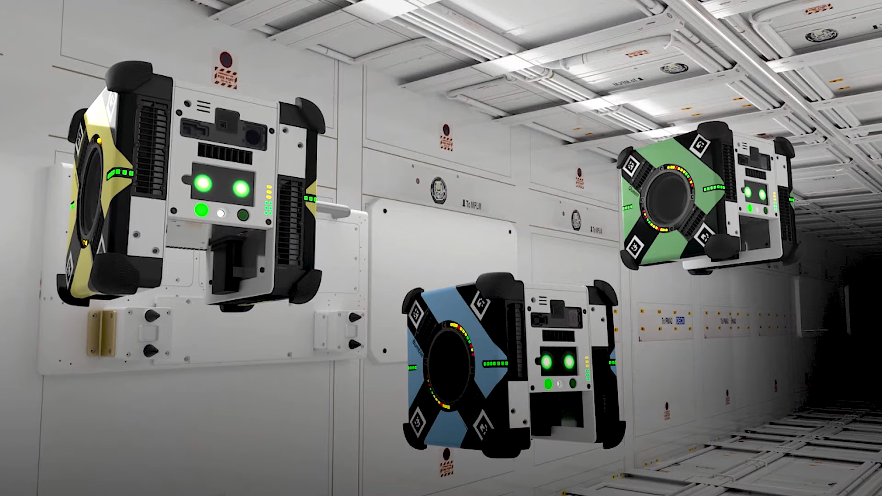
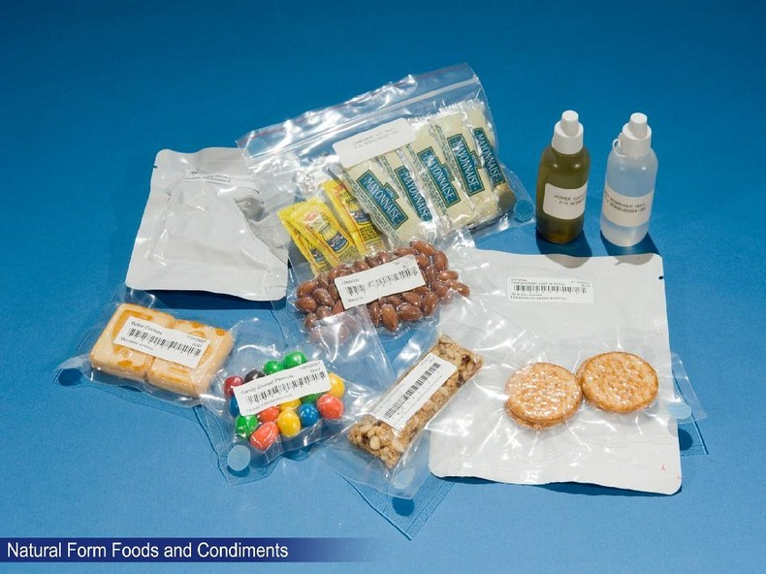

Otras investigaciones
Astrobee prueba tres robots autónomos y de vuelo libre diseñados para ayudar a los astronautas con tareas rutinarias, dar a los controladores de tierra ojos y oídos adicionales y monitorear la tripulación, realizar muestreo y gestión logística.
La investigación Impacto Integrado de la Dieta en la Respuesta Inmune Humana, la Microbiota Intestinal, y el Estado Nutricional Durante la Adaptación al Vuelo Espacial (Food Physiology) documenta los efectos de mejorar la dieta para la función inmune y el microbioma intestinal y la capacidad de esas mejoras para apoyar la adaptación a los vuelos espaciales.

